Slide 1



Výzva č. 3 Společná zemědělská politika
MAS Česká Kanada o.p.s.
Fiche č. 4 – Podnikání malých a středních podniků
Aktivita d) Nezemědělské podnikání
SEMINÁŘ PRO ŽADATELE 14. 10. 2024,
JINDŘICHŮV HRADEC

Slide 2
Základní informace
Vyhlášení výzvy: 8. 10. 2024
Termín příjmu žádostí: od 8. 10. 2024 do 22. 11. 2024 přes Portál Farmáře
Termín příjmu příloh k žádosti v listinné podobě: od 8. 10. 2024 do 22. . 2024
v úřední dny od 9:00 hodin do 15:00 hodin, vždy po telefonické domluvě a upřesnění
času
Místo podání příloh žádostí nad 10 MB: kancelář MAS Česká Kanada, Pravdova 1113, Jindřichův Hradec
Termín registrace na RO SZIF: 26. 2. 2025
Územní vymezení: výzva MAS se vztahuje na celé území MAS, pro které je schválena SCLLD

Slide 3
Vyhlášená Fiche včetně předpokládané alokace
Číslo Fiche | Název Fiche | Aktivita | Alokace na 2. Výzvu
F4 | Podnikání malých a středních podniků | d) Nezemědělské podnikání | 10 000 000 Kč

Slide 4
Celková alokace na tuto Fichi je 10 000 000 Kč
Minimální výše způsobilých výdajů projektu: 100 tis. Kč
Maximální výše způsobilých výdajů projektu: 2 mil. Kč, nelze předkládat projekty s dotací vyšší než je stanovená alokace na danou Fichi
Oprávněný žadatel: podnikatelské subjekty splňující definici MSP
Podpora: 60% ze způsobilých výdajů projektu
Projekt lze realizovat na území MAS
Lhůta vázanosti projektu na účel trvá 5 let od data převedení dotace na účet příjemce

Slide 5
Způsobilé výdaje
Dotaci lze poskytnout pouze na způsobilé výdaje uvedené v Pravidlech pro konečné žadatele
Veškeré výdaje musí být přiměřené a vynaložené s principy hospodárnosti, účelnosti a efektivnosti
Výdaje mohou vzniknout nejdříve ke dni zaregistrování žádosti o dotaci na MAS
Způsobilé výdaje jsou realizovány:
- Hotovostní platbou maximálně do 100.000 Kč
- Bezhotovostní platbou prostřednictvím vlastního bankovního účtu

Slide 6
Zadávání zakázek
Do 500.000,- bez DPH = PŘÍMÝ NÁKUP
Žadatel je povinen na případnou výzvu doložit že cena za kterou přímý nákup realizoval odpovídá cenám v místě a čase obvyklým (objednávka/smlouva)
Nad 500.000,- bez DPH do 2mil. dodávky; do 6mil. stavební práce = ZAKÁZKA MALÉHO ROZSAHU/CENOVÝ MARKETING
Cenový marketing do 70 kalendářních dnů od registrace žádosti na RO SZIF.
VYŠŠÍ ZAKÁZKY – ZAKÁZKY VYŠŠÍ HODNOTY
Řídí se příručkou pro zadávání zakázek SZP

Slide 7
Postup podání Žádosti o dotaci
Ze svého účtu si žadatel pod příslušnou MAS vygeneruje Žádost o dotaci
Vyplněný formulář (včetně příloh) žadatel podá přes PORTÁL FARMÁŘE
(od 8. 10. 2024 do 22. 11. 2024 - v termínu příjmu Žádostí)
Přílohy v listinné podobě, které nelze zaslat přes PORTÁL FARMÁŘE, donese žadatel do kanceláře MAS v předem domluveném termínu, MAS vydá písemné potvrzení o převzetí příloh
Žadatel je povinen v Žádosti o dotaci popsat přidanou hodnotu projektu pro území MAS, uvede prvek přidané hodnoty a blíže jej popíše
Žádost je možné nejprve konzultovat s MAS

Slide 8

Podání Žádosti o dotaci
Žadatel musí mít vlastní přístup na Portál farmáře
www.szif.cz

Slide 9
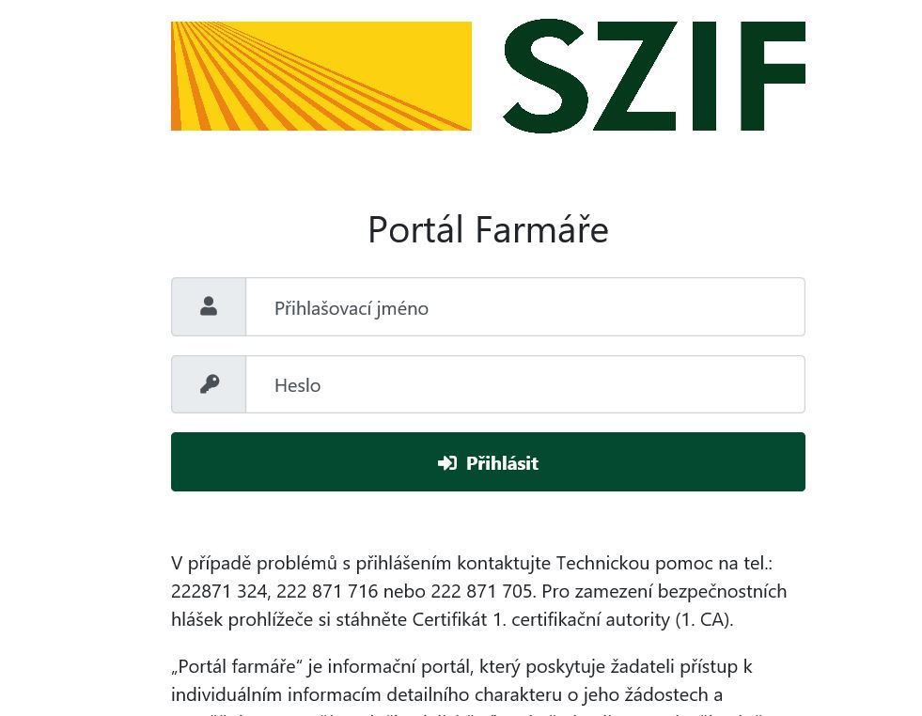
Postup pro žadatele

Slide 10
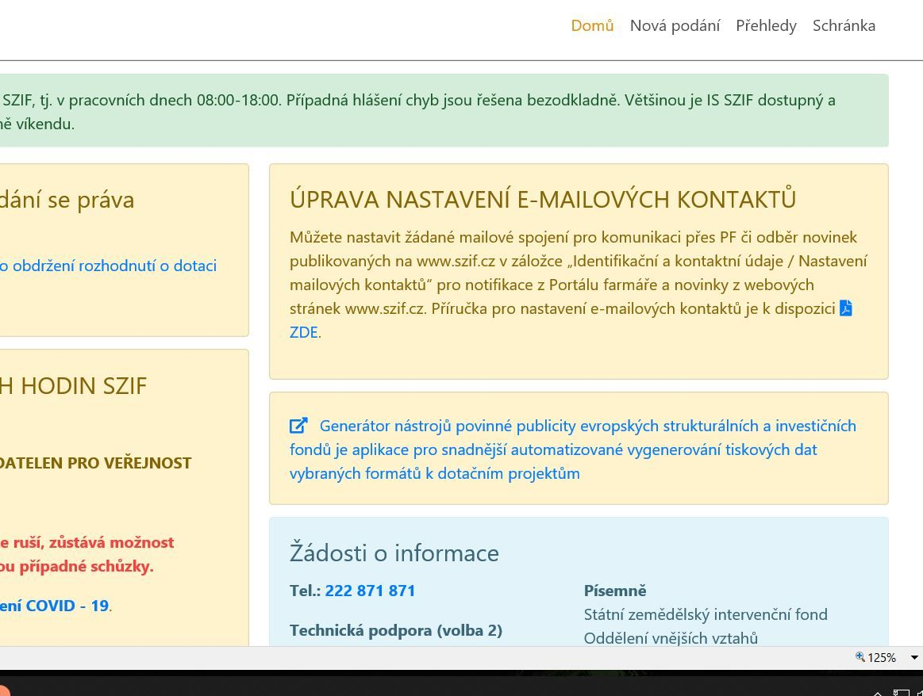
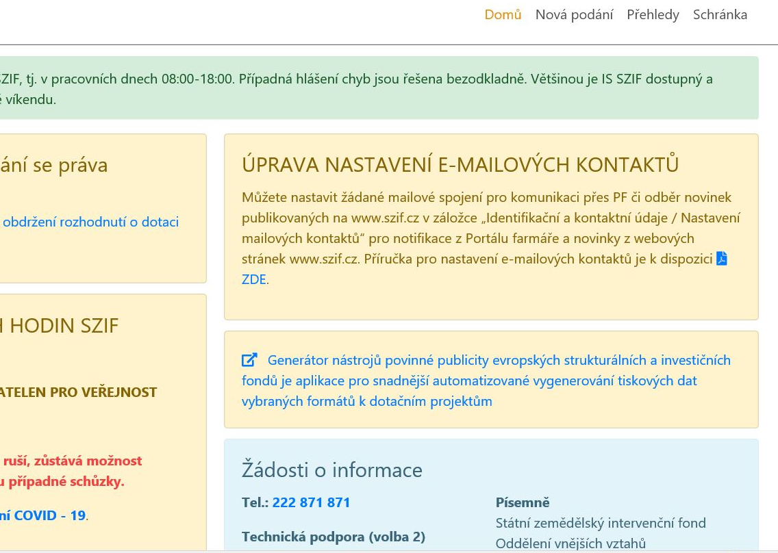
Postup pro žadatele

Slide 11
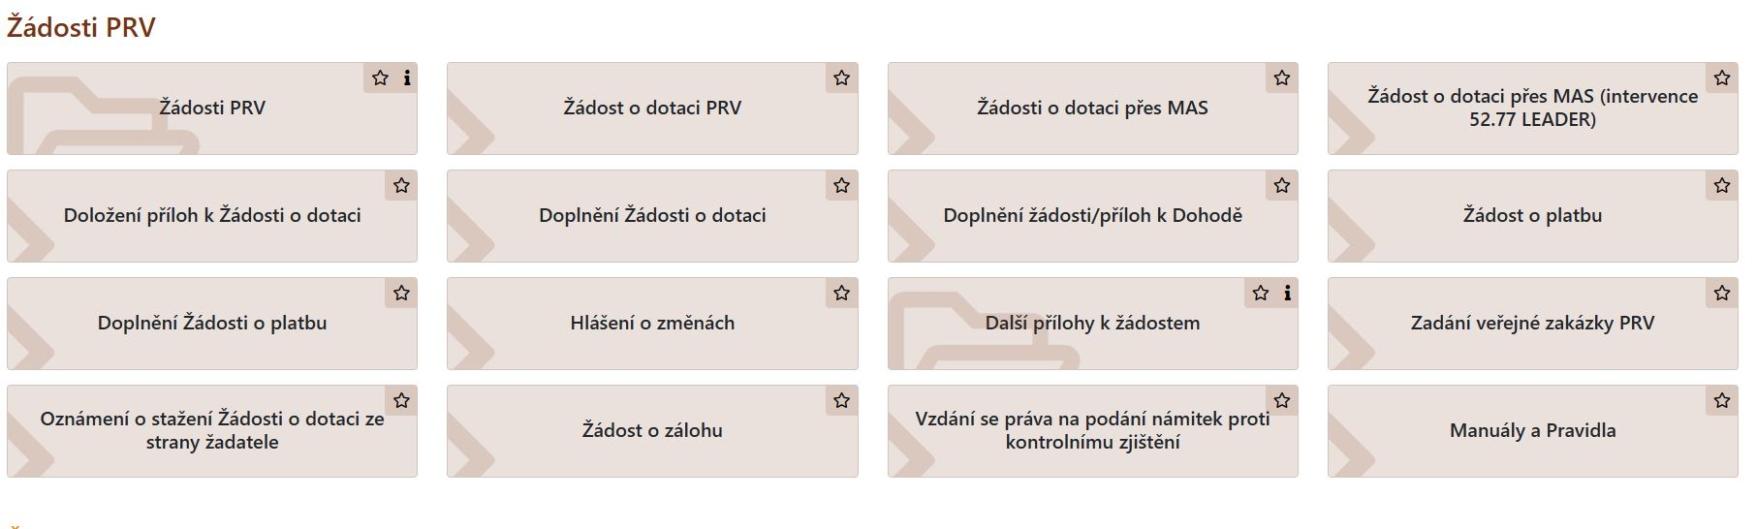
Postup pro žadatele

Slide 12
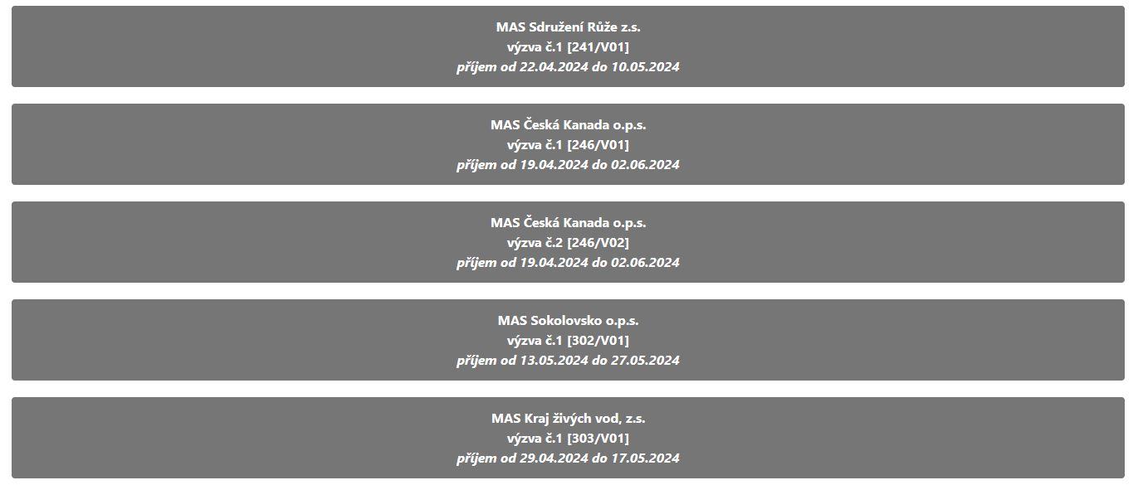
Postup pro žadatele

Slide 13
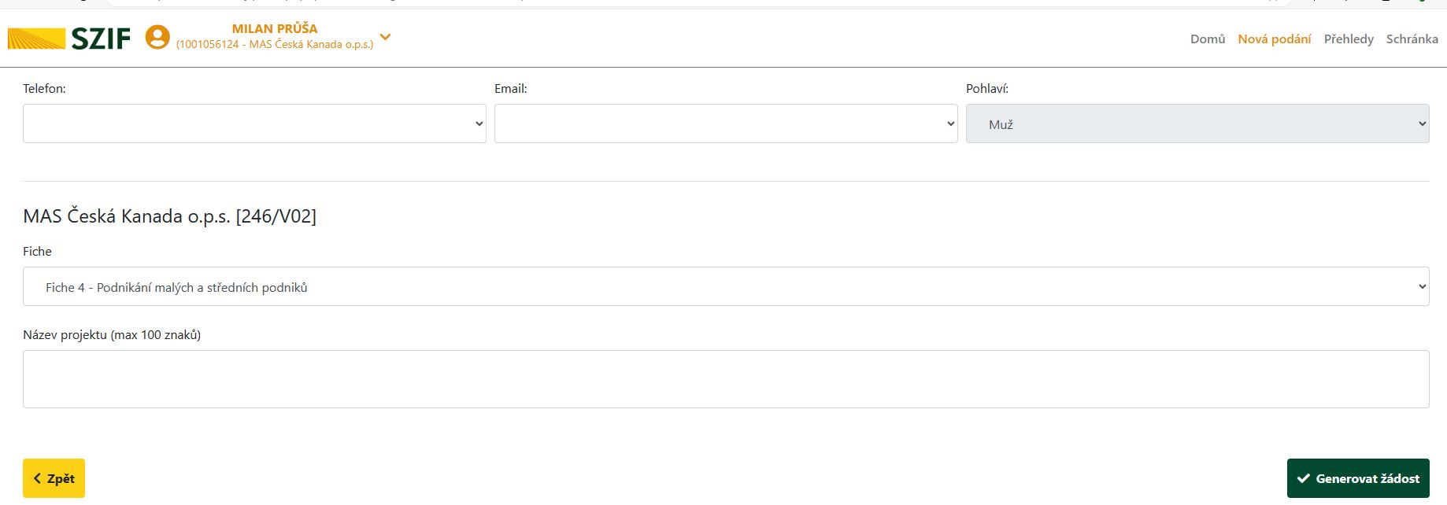
Postup pro žadatele

Slide 14
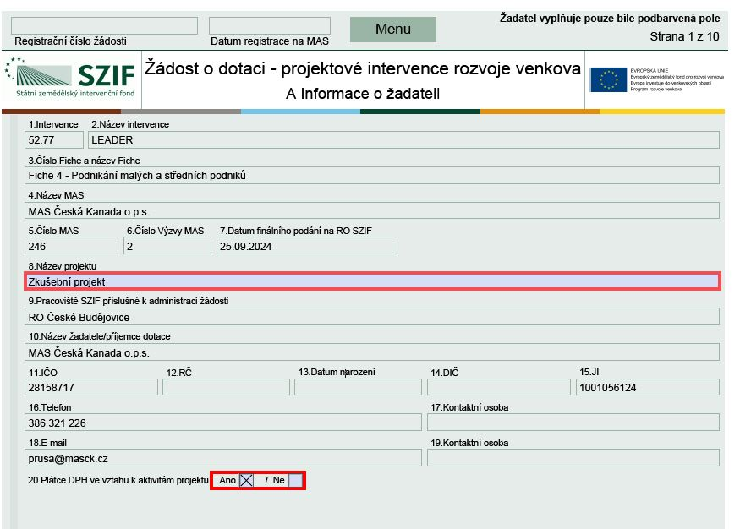

Slide 15
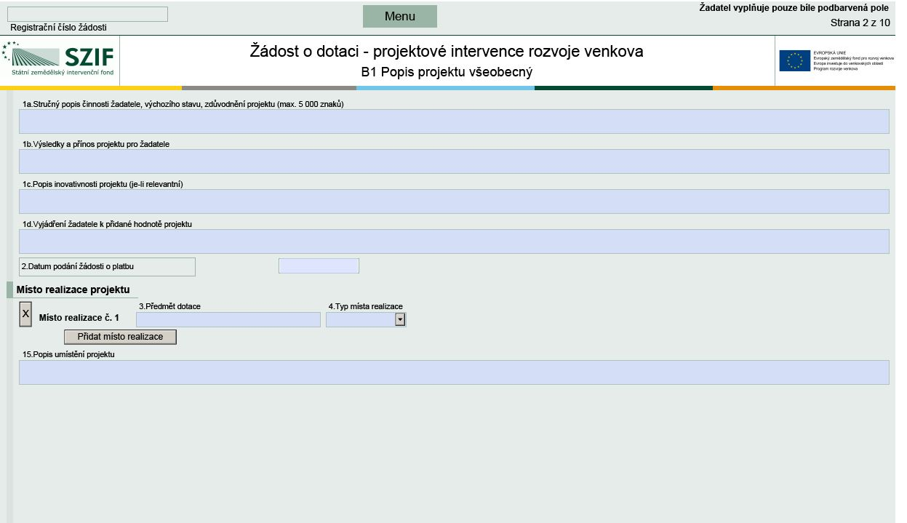

Slide 16
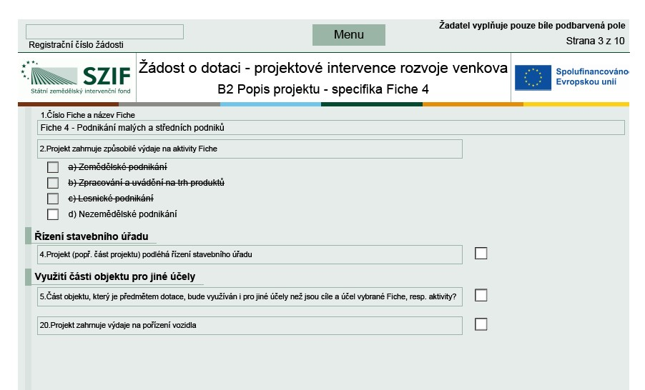

Slide 17
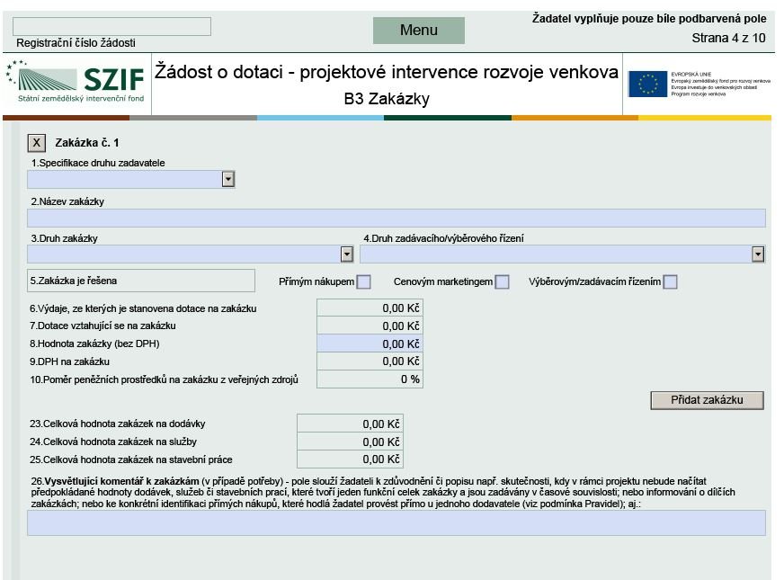

Slide 18
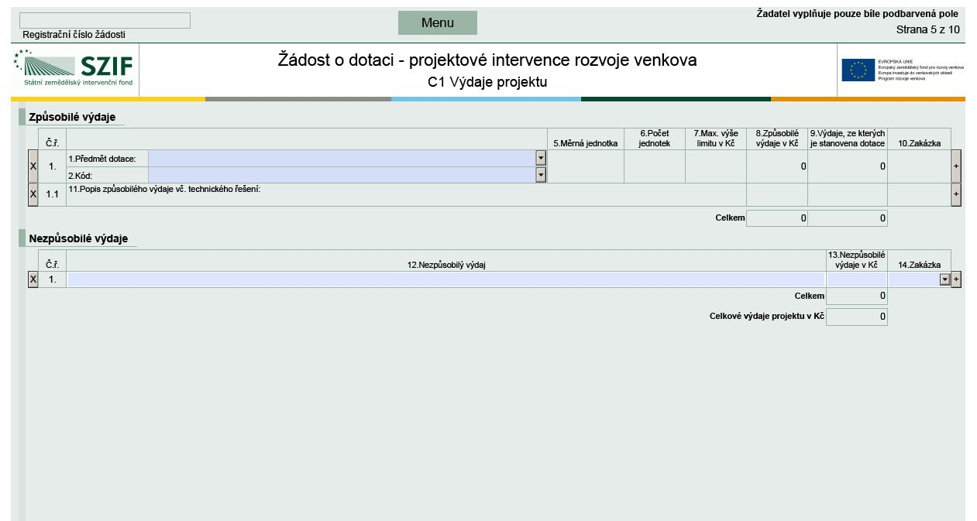

Slide 19
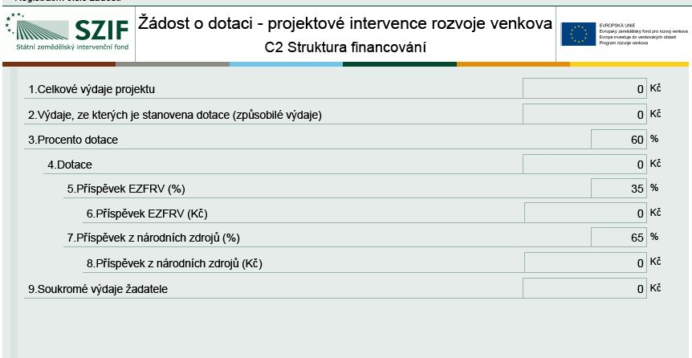

Slide 20
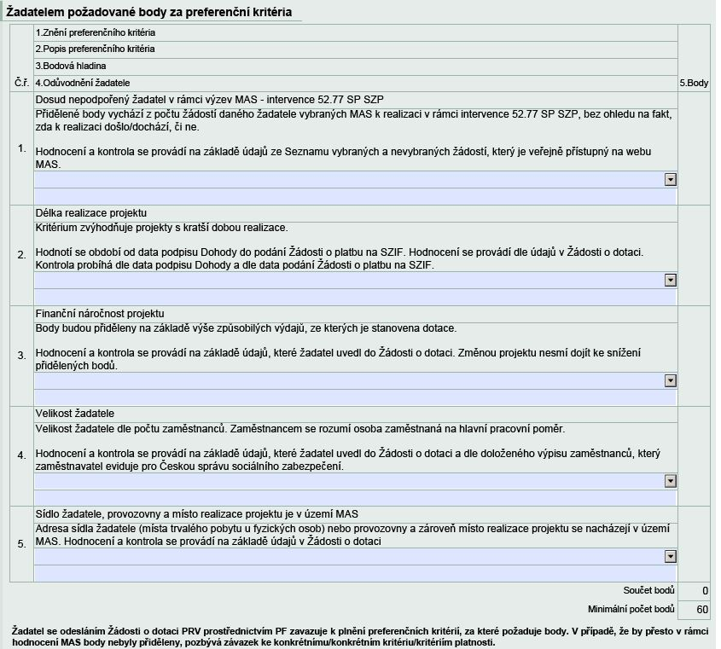

Slide 21
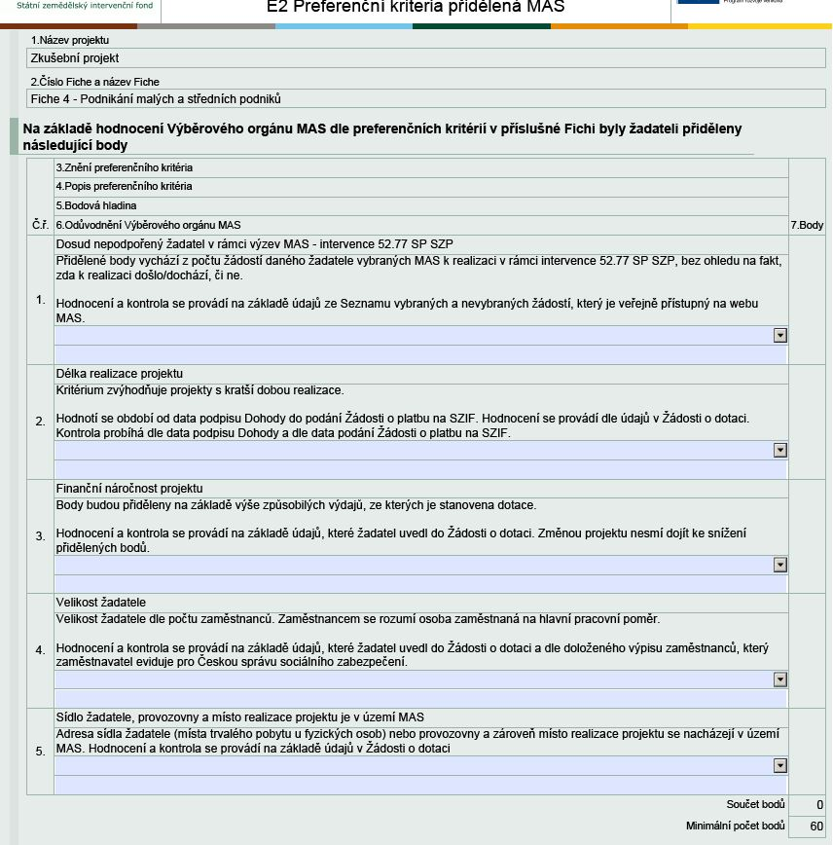

Slide 22
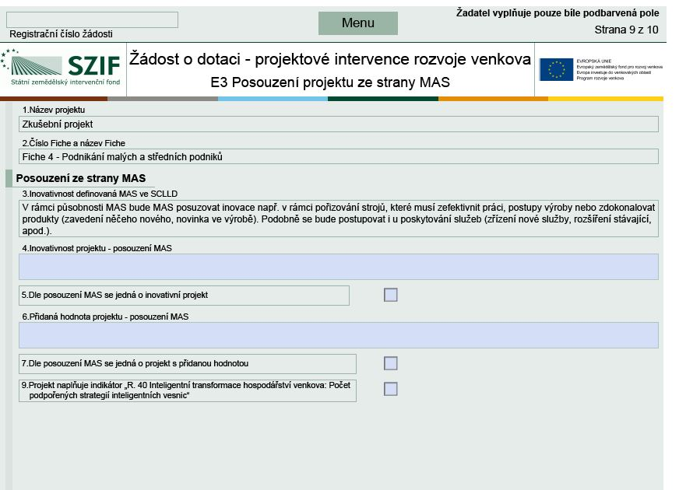

Slide 23
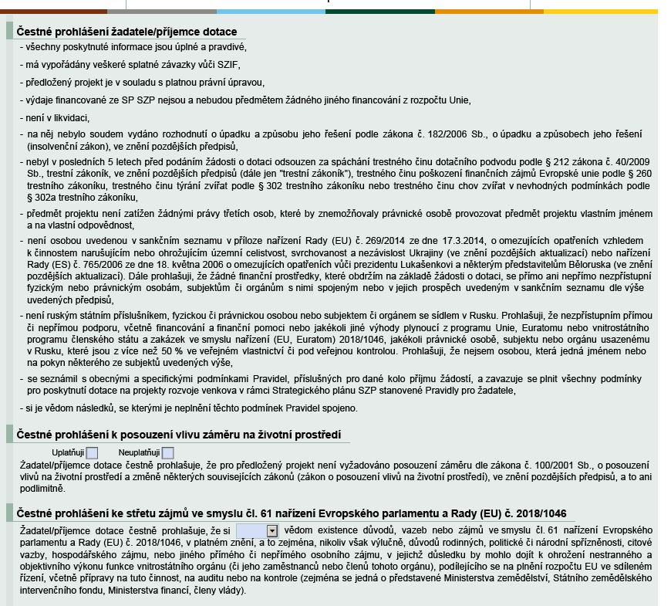

Slide 24
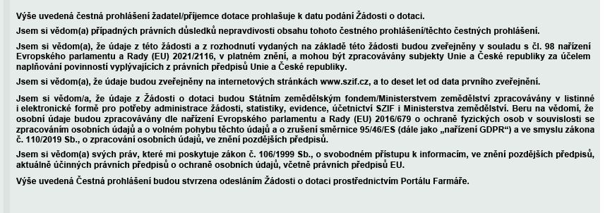

Slide 25

TĚŠÍME SE NA VAŠE PROJEKTOVÉ ZÁMĚRY
Kolektiv MAS Česká Kanada o.p.s.
http://www.masck.cz/vyzvy-mas/spolecna-zemedelska-politika/vyzva-c-3-pro-f4

